Slide 1


Bienvenidos

Slide 2

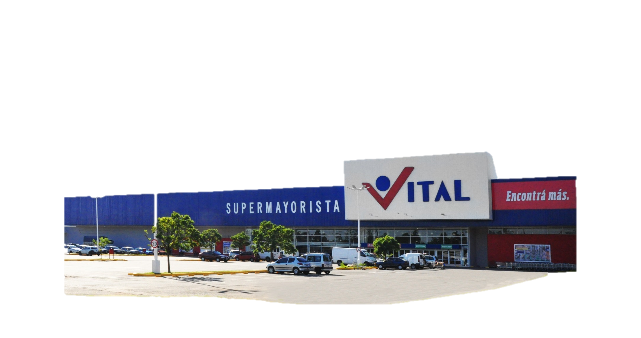
CAPACITACIÓN
ENCARGADO DE EXPEDICIÓN
USO DEL NUEVO SISTEMA DE LOGISTICA DE VITAL
1

Slide 3



OBJETIVOS DE LA JORNADA
Adquirir e incorporar los conocimientos, herramientas y recursos necesarios para la utilización del nuevo Sistema de Logística de Vital (SLV).
El cual le permitirá al Encargado de Expedición:
Dar seguimiento y gestionar la totalidad del proceso del armado, control y facturación de los pedidos de distribución.
Gestionar su equipo de trabajo, optimizando los tiempos y la productividad del mismo.
2

Slide 4

NOVEDADES DEL NUEVO SLV
Ubicación específica del material en el consolidado
Nueva metodología de picking
Asignar tareas específicas a cada armador
Nuevos paneles de trabajo
Distribución inteligente de los faltantes encontrados
Consolidación Multicanal
3

Slide 5







EL PROCESO DE EXPEDICIÓN
El proceso de armado, control y facturación de los pedidos puede ser resumido de la siguiente manera:
BAJADA DE PEDIDO
CONSOLIDACIÓN
PICKING
FALTANTES
FACTURACIÓN
CONTROL
CHECK OUT
4

Slide 6

TEMARIO DE LA JORNADA
CONSOLIDADO DE PEDIDOS
ASIGNACION DEL CONSOLIDADO
PICKING
FALTANTES DEL CONSOLIDADO
PICKING REPARTO
FALTANTES PICKING REPARTO
PICKING COMISIONISTA
FALTANTES PICKING COMISIONISTA
FACTURACION
REPORTES
5

Slide 7

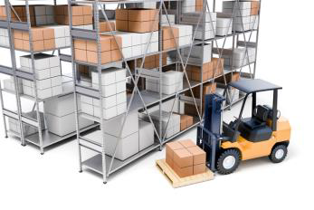
CONSOLIDADO DE PEDIDOS
La consolidación de pedidos consiste en traer masivamente y en un solo viaje a la góndola, los SKU más solicitados del total de los pedidos. El resto de los SKU de cada pedido, serán armados mediante picking pedido por pedido.
ESTE NUEVO SISTEMA PERMITIRÁ:
REALIZAR LA CONSOLIDACIÓN POR CANAL POR SEPARADO (REPARTO Y COMISIONISTA)
O BIEN UNA CONSOLIDACIÓN MIXTA DE CANALES (MULTICANAL)
6

Slide 8
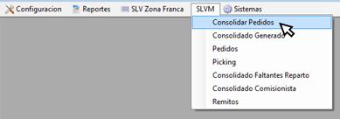

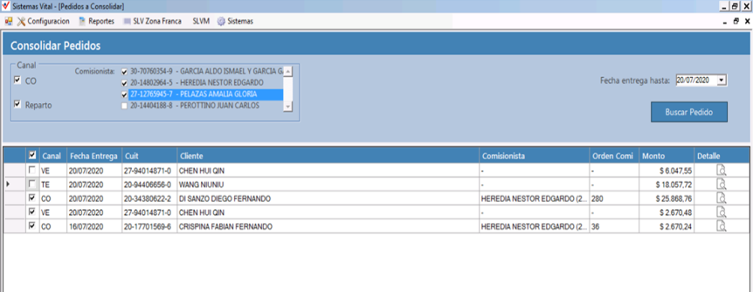

CONSOLIDADO DE PEDIDOS
Luego de la bajada del pedido, al momento de ingresar en el sistema:
>Clic SLVM
>CONSOLIDAR PEDIDOS
Y aparecerá el panel a partir de la cual se podrán consolidar los pedidos
7

Slide 9



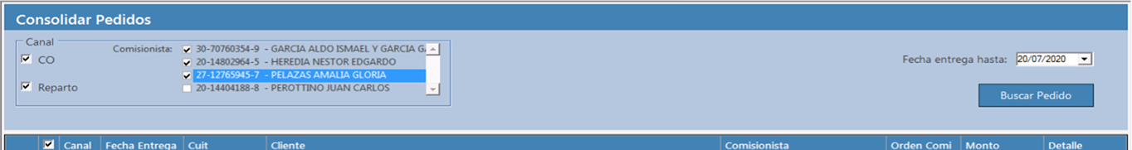


CONSOLIDADO DE PEDIDOS
Se selecciona el canal a consolidar.
Se podrá consolidar por canal o bien una consolidación mixta (multicanal)
Siempre se selecciona la fecha de entrega
En caso de consolidar comisionista, se deberán seleccionar aquellos a consolidar
CLIC
¡¡¡Importancia de la consolidación multicanal!!!
Optimización del tiempo en el armado del pedido
8

Slide 10
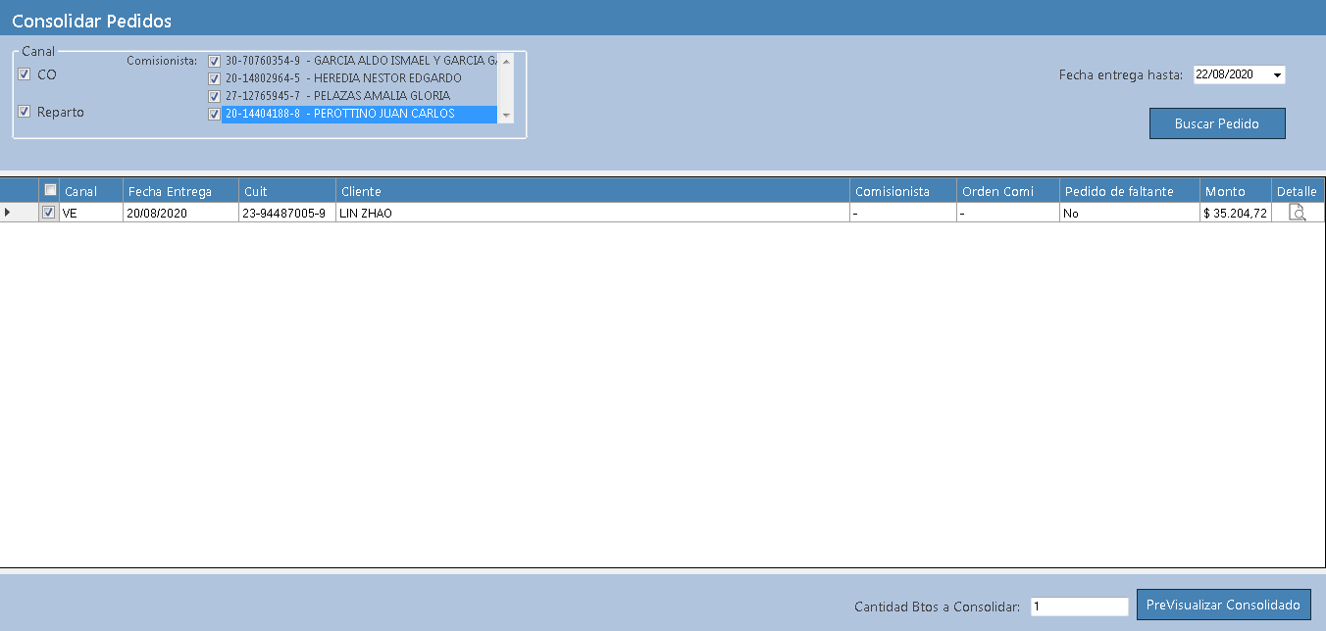



CONSOLIDADO DE PEDIDOS
Selección completa
Tildar aquellos pedidos a consolidar
Se deberán indicar la cantidad de bultos a consolidar. La cantidad máxima de bultos a consolidar dependerá del espacio físico de cada sucursal
ESTE NUEVO SISTEMA PERMITIRÁ REALIZAR SIMULACIONES DEL CONSOLIDADO CUANTAS VECES SEA NECESARIO.
LA PREVISUALIZACION DEL CONSOLIDADO PERMITE REALIZAR LAS MODIFICACIONES QUE SE CREAN CONVENIENTES HASTA LOGRAR EL CONSOLIDADO ESPERADO
9

Slide 11
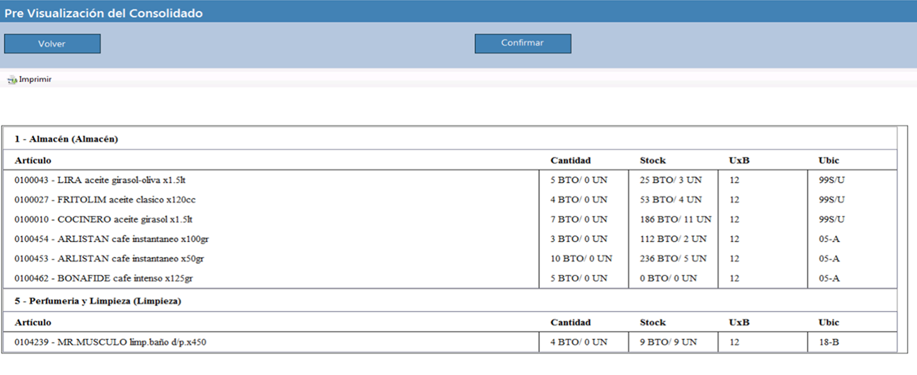
CONSOLIDADO DE PEDIDOS
Así aparecerá la pre-visualización del consolidado:
Si el consolidado esta OK, se CONFIRMA, en caso contrario se puede VOLVER y generarlo cuantas veces sea necesario.
10

Slide 12
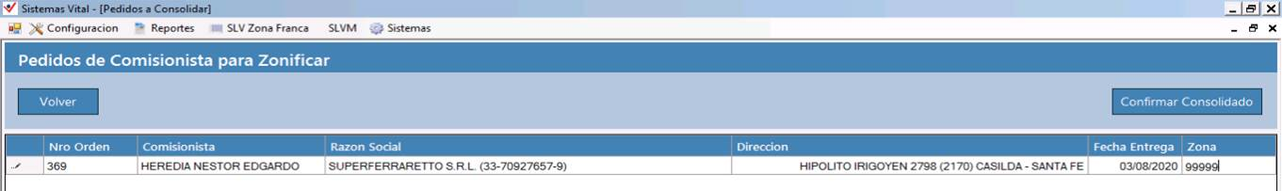
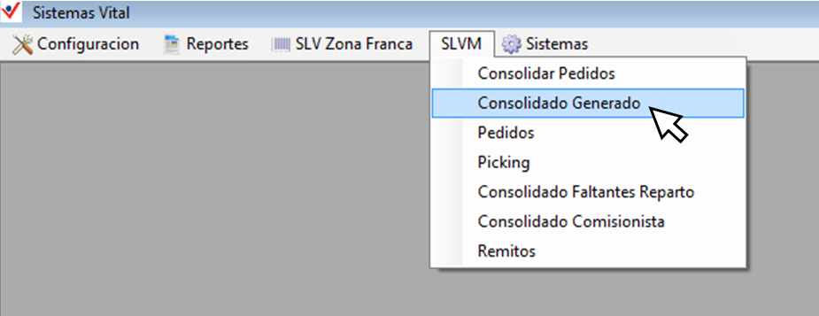
CONSOLIDADO DE PEDIDOS
Si el consolidado contiene pedidos de comisionista, el Encargado de expedición deberá agrupar los códigos de los clientes en base a la zonificación creada por el comisionista.
Aparecerá la siguiente pantalla a partir de la cual se deberá completar la ZONA
Confirmar
> Luego CONFIRMAR CONSOLIDADO
Una vez creado el consolidado, debemos dirigirnos al Panel de control del consolidado, que permite la gestión de los mismos, desde su creación hasta su cierre con o sin faltantes.
>Hacemos clic en SLVM
>Clic en CONSOLIDADO GENERADO
11

Slide 13
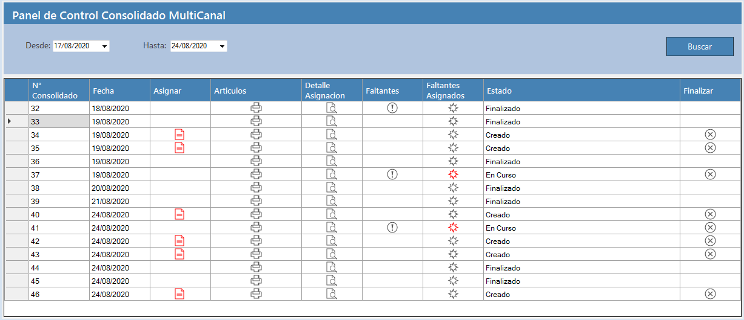
CONSOLIDADO DE PEDIDOS
A partir de este panel de control, podremos gestionar el consolidado de la siguiente manera:
1. Asignar armadores
2. Ver detalle de artículos que componen el consolidado
3. Visualización del detalle de la asignación
4. Detalle de faltantes del consolidado
5. Asignación de faltantes
6. Estado del consolidado
1
3
5
2
4
6
12

Slide 14

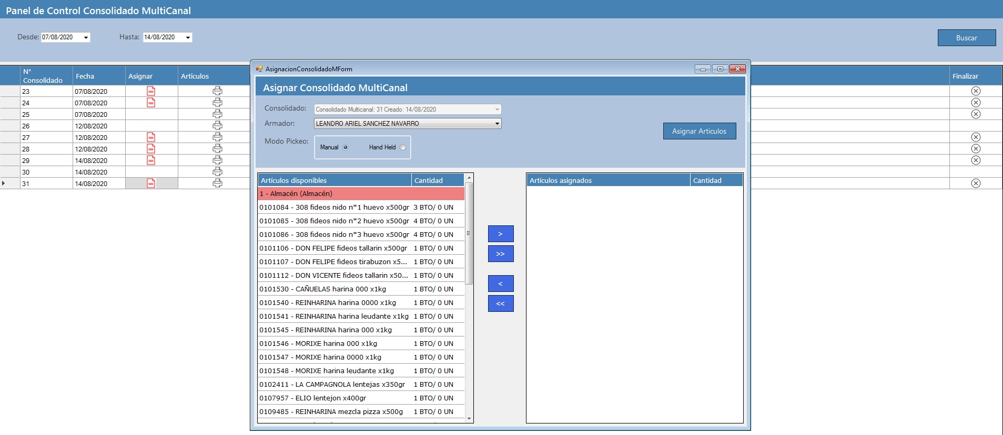



ASIGNACIÓN DEL CONSOLIDADO
El encargado de expedición deberá asignar a cada armador una parte del consolidado para que ejecute esa tarea
> Clic en para asignar tarea
Esto es importante porque permite gestionar al equipo de trabajo y un mayor control de las tareas asignadas
Seleccionar armador
Confirmar
> Asignación de a un SKU
>> Asignación de todos los SKU
13

Slide 15
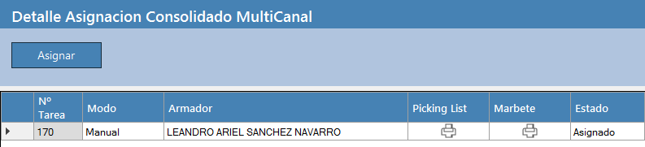

ARMADO DEL CONSOLIDADO
Una vez asignado, el estado del consolidado pasara a estar EN CURSO
Haciendo clic se podrá imprimir el detalle de la tarea asignada al armador
Así aparecerá el detalle de la tarea asignada
14

Slide 16
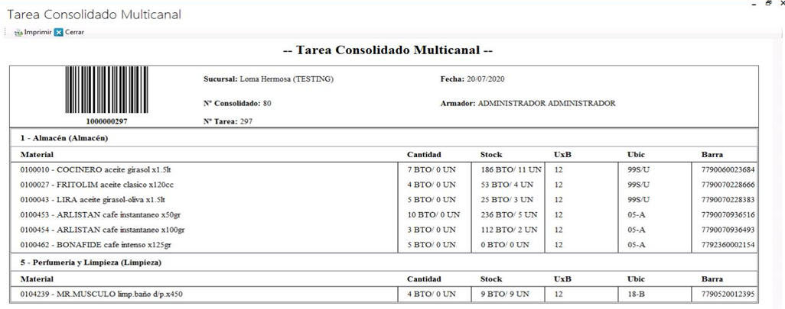

ARMADO DEL CONSOLIDADO
Los armadores deberán utilizar una nueva herramienta para pickear la parte que se les asignó del consolidado, handheld (HH)
La HH les irá indicando la descripción del SKU, la cantidad a pickear y el stock disponible.
Los armadores escanearan el código de barra del SKU, e indicarán la cantidad encontrada ( “X cantidad encontrada”)
(Siempre deberán ingresar la cantidad real pickeada, hayan encontrado la cantidad solicitada, o de menos o que no haya encontrado stock).
15

Slide 17
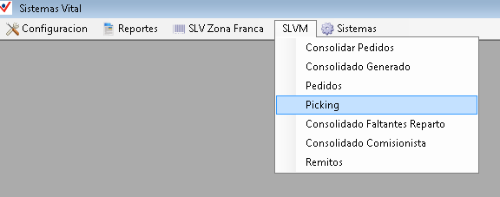
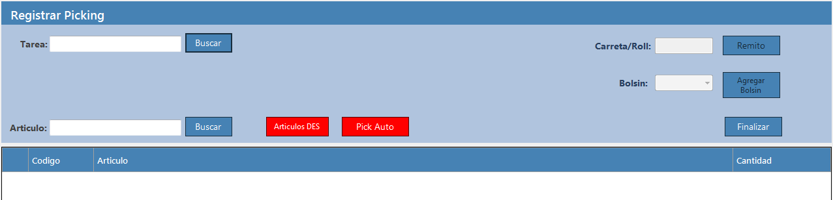
ARMADO DEL CONSOLIDADO
En caso que el picking se realice de manera manual, quien se encargue de escanear los materiales deberá ingresar en el sistema
>SLVM
>PICKING
Y comenzar a registrar los materiales
16

Slide 18

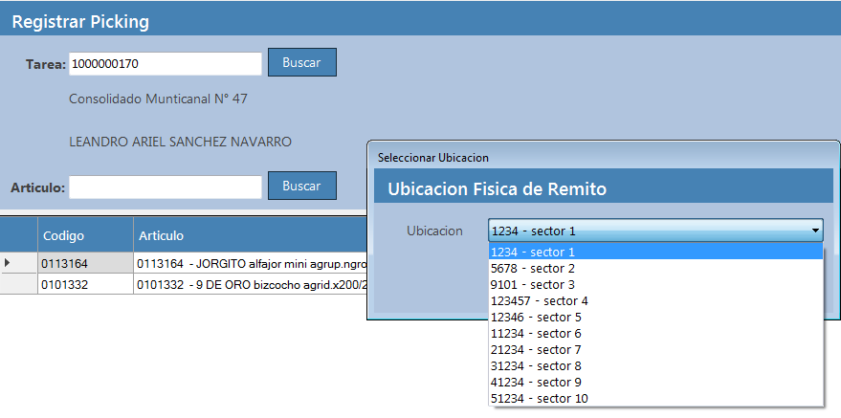

ARMADO DEL CONSOLIDADO
Al momento de dar por FINALIZADO el registro del picking, se deberá indicar la ubicación física del SKU en la zona del consolidado
De esta manera, los SKU encontrados deberán ser colocados en el sector de consolidación de expedición señalado al momento del registro del picking
Lo que facilitara la labor de encontrarlos al momento del armado del pedido
17

Slide 19
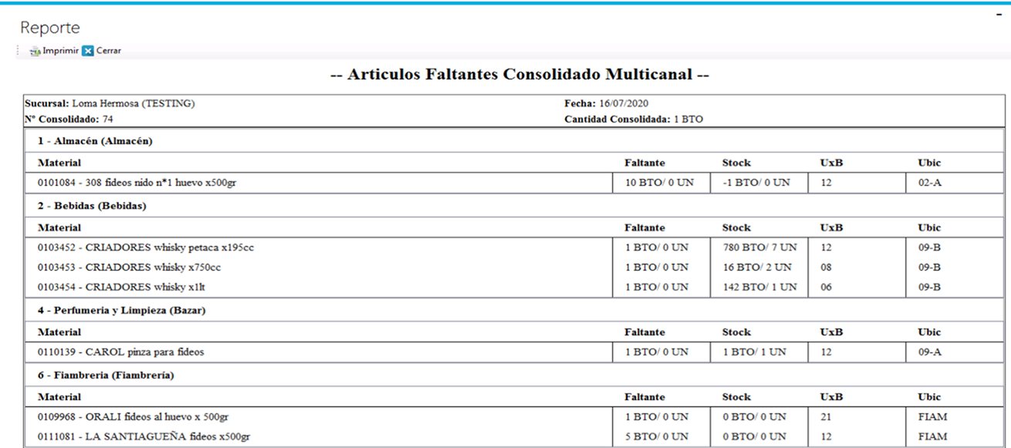

FALTANTES DEL CONSOLIDADO
Serán Faltantes del Consolidado todos aquellos SKU que no fueron encontrados al momento del Picking.
A medida que los armadores vayan pickeando la cantidad de SKU encontrada, se ira armando una lista de “faltantes del consolidado”
>Clic en para visualizar el reporte
El Encargado de Expedición tendrá acceso a este Reporte en todo momento
18

Slide 20
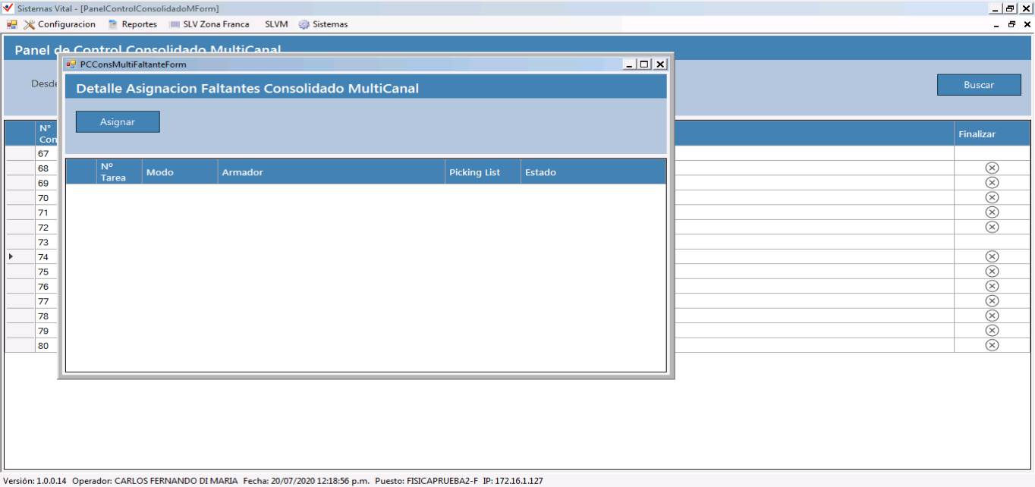
FALTANTES DEL CONSOLIDADO
El Encargado de Expedición asignará la búsqueda de los faltantes del consolidado a los armadores.
>Clic en
Si el ícono aparece es porque no se debe asignar
Aquello que el armador no encuentre esta vez, formará parte del faltante para el picking (no se creara un nuevo consolidado de faltantes)
19

Slide 21
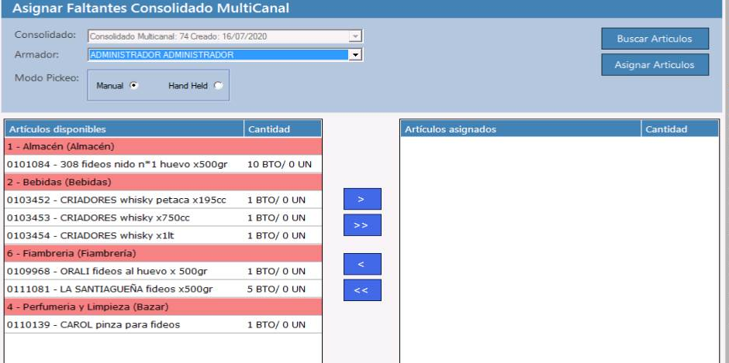
FALTANTES DEL CONSOLIDADO
Mediante el botón Asignar se asignarán los armadores al consolidado de faltantes:
Seleccionar armador
Confirmar
> Asignación de a un SKU
>> Asignación de todos los SKU
20

Slide 22
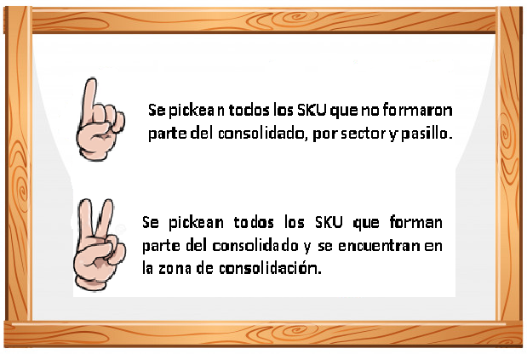


PICKING
El proceso de picking de los SKU de un pedido, sea para reparto o comisionista, deberá realizarse siempre de la siguiente manera:
Se pickean todos los SKU que no formaron parte del consolidado, por sector y pasillo.
Se pickean todos los SKU que forman parte del consolidado y se encuentran en la zona de consolidación.
21

Slide 23
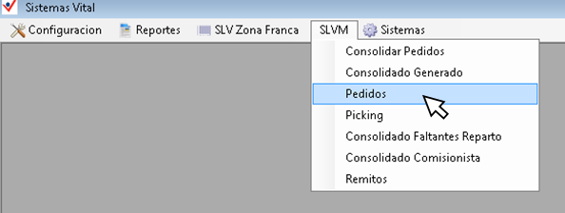
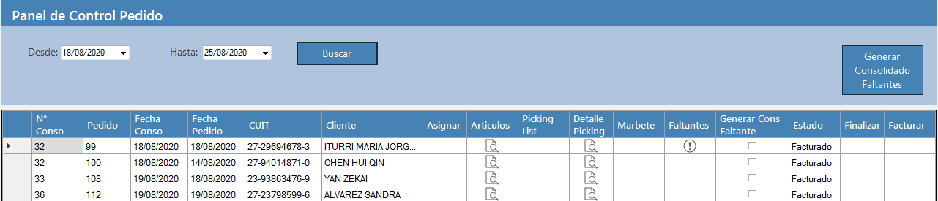
PICKING PARA REPARTO
Para comenzar a designar la tarea del armado del pedido de reparto, primero debemos dirigirnos al Panel de Control de Pedidos:
>SLVM
>Clic en PEDIDOS
>Clic en buscar para visualizar los pedidos
Allí nos aparecerá el Panel de Control a través del cual gestionar los pedidos
22

Slide 24
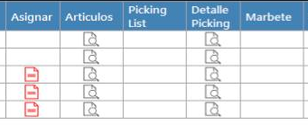
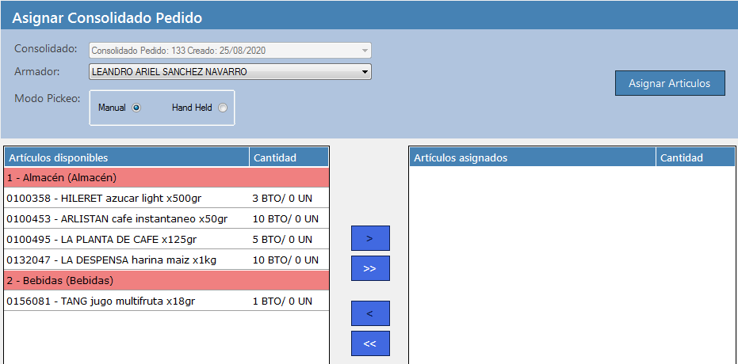
PICKING PARA REPARTO
.
El Encargado de Expedición asignará la labor de armar un pedido de manera integral
>Clic en para asignar tareas
De esta manera se vuelve a realizar el mismo procedimiento para asignar armadores, solo que en esta oportunidad se deben designar todos los SKU
>Clic en
23

Slide 25
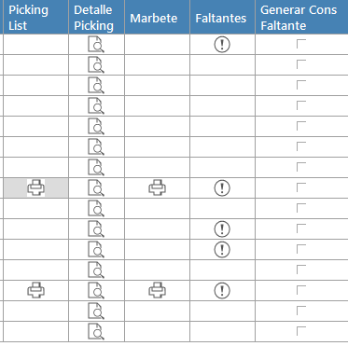
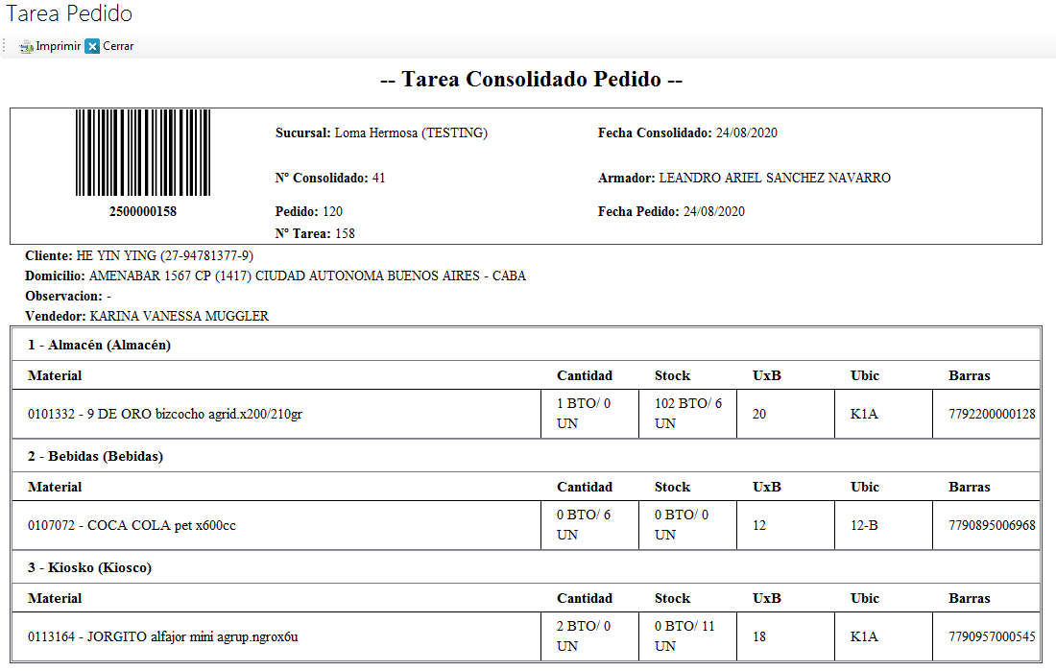
PICKING PARA REPARTO
Al regresar al panel de Control, el Encargado de Expedición podrá visualizar el detalle de la tarea asignada e imprimirlo
>Clic en
24

Slide 26

PICKING PARA REPARTO
Pasos a seguir para el picking de reparto:
El Encargado de expedición deberá verificar que los faltantes sean reales
Ejecutar el reporte de consolidado de faltantes
Picking de los faltantes encontrados
Realizar nuevamente el reporte de consolidado de faltantes y entregárselo al Jefe de salón
El Jefe de salón acercara los faltantes encontrados
Picking de los faltantes encontrados
El Encargado de expedición deberá indicar la finalización del consolidado de faltantes
Distribución automática y ubicación física de los SKU en cada pedido
25

Slide 27
PICKING PARA REPARTO
Siendo que por el momento el picking continuará siendo manual, el armador será el responsable de armar los pedidos de reparto en roll container y dejarlos en la zona de expedición, para luego ser escanados por la persona encargada de dicha tarea.
Al momento de registrar el picking, la persona encargada de hacerlo deberá ingresar al panel Registrar Picking:
Se escanea el código de la tarea asignada, y luego se comienza a registrar el picking del pedido.
El Responsable del Sector Sensibles armará el bolsín para cada uno de los pedidos, los cuales quedarán físicamente en el sector hasta que sean retirados por un Jefe o Control.
26

Slide 28
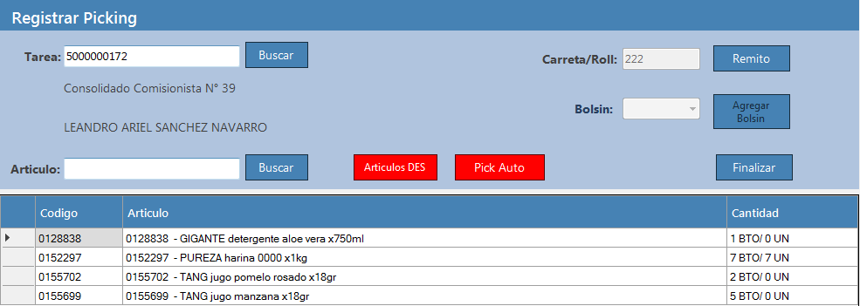
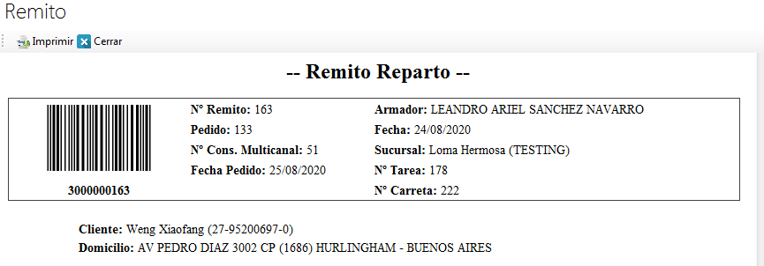
PICKING PARA REPARTO
Puede haber más de un roll asignado a ese pedido, cada uno de ellos deberá ser asociado a un marbete y se generara un remito por cada uno.
En el panel de registro de picking, la persona responsable de escanear el pedido, será quien imprima el remito de ese picking.
> Clic en REMITO
Así obtendremos el remito correspondiente:
Una vez que se haya terminado de registrar todos los SKU de ese pedido, se hace clic en FINALIZAR para dar por terminada dicha tarea.
27

Slide 29
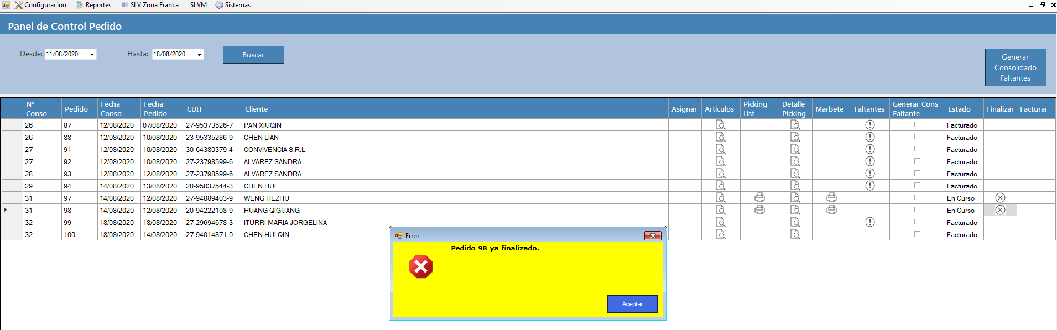
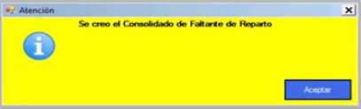
FALTANTES DE REPARTO
El Encargado de Expedición podrá visualizar actualizados los faltantes del pedido a medida que el armador vaya pickeando. Una vez finalizada la tarea, podrá ver el Faltante Real.
Luego podrá realizar un reporte para consolidar todos los faltantes de los pedidos seleccionados y generar una nueva tarea para un picking exclusivo de faltantes.
1. Tildar Generar Consolidado Faltantes de ese pedido
2. Clic en Generar Consolidado de Faltantes
2
Y visualizaremos la siguiente pantalla:
1
28

Slide 30
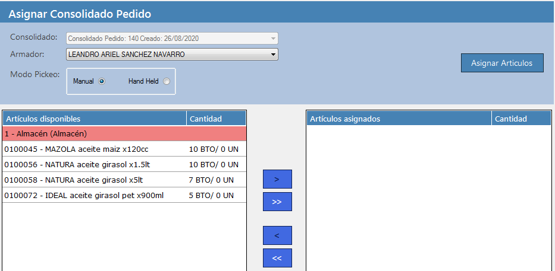
FALTANTES DE REPARTO
El Encargado de Expedición podrá asignar armadores para el Consolidado de Faltantes generado anteriormente, a través del Panel de Control de Pedido
Se procede de la misma manera que las anteriores asignaciones:
1. Se selecciona Armador
2. Clic para asignar:
Todos
3. Asignar Artículos
1
3
2
29

Slide 31
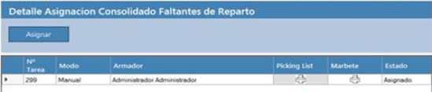
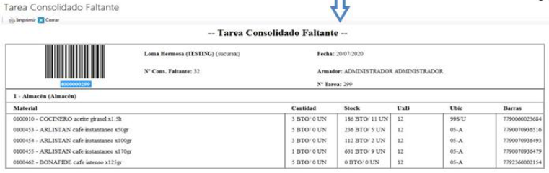
FALTANTES DE REPARTO
Ingresando al Panel de Control Consolidado Faltantes Reparto, se podrá imprimir la lista de Picking y el marbete.
>Clic en para visualizar el Detalle Asignación Consolidado.
>Clic en
para imprimir
30

Slide 32
FALTANTES
Finalizado el Picking de los faltantes, podrán darse 2 escenarios:
Que el Armador haya encontrado el 100% de los faltantes
Que el Armador no haya encontrado el 100% de los faltantes
31

Slide 33

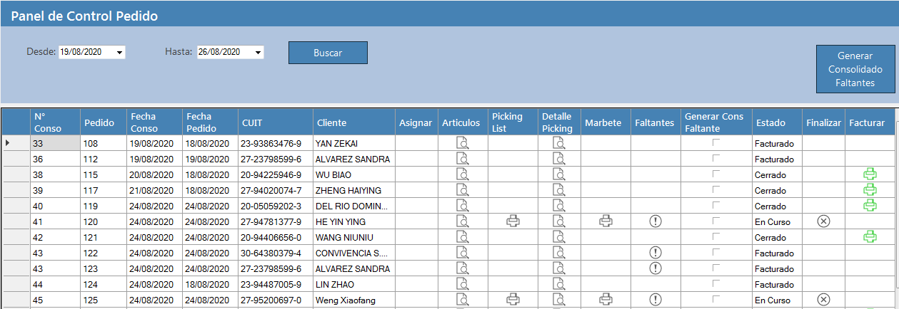
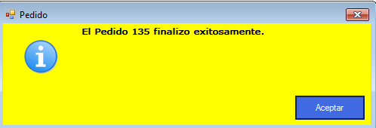
FALTANTES ENCONTRADOS
Si el armador encontró la totalidad de los faltantes, se procederá a la utilización de la:
Distribución Automática del SLV
Esta nueva funcionalidad nos permite saber qué cantidad será designada para cada pedido
Para proceder a la Distribución Automática se deberá:
Dar por finalizado el consolidado de faltantes
>Clic en >Aceptar
1
2
32

Slide 34
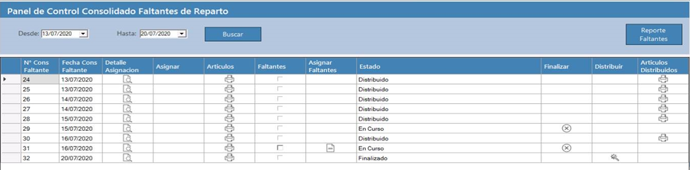
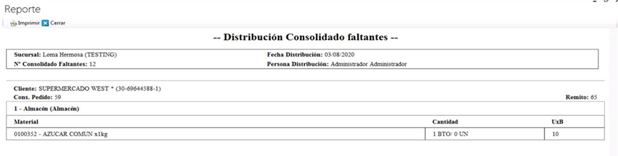
FALTANTES ENCONTRADOS
3. Distribución automática
>Clic en
3
Así obtendremos el reporte de la distribución del consolidado de faltantes, con dicha información, se ubicarán físicamente los SKU según corresponda.
33

Slide 35

FALTANTES NO ENCONTRADOS
El Encargado de Expedición
Verificará que los faltantes no encontrados sean reales
Ejecutará el reporte de consolidado de faltantes no encontrados
Ejecutará nuevamente el Reporte de Consolidado de Faltantes No Encontrados
Entregará el Reporte al Jefe de Salón
Verificará el listado
Acercará los SKU encontrados
Informará la falta de stock de los restantes (Faltante Real)
Escaneará los SKU encontrados
Indicará la finalización del Consolidado de Faltantes
Picking de los faltantes encontrados
El Jefe de Salón
Responsable de escanear los SKU
El Encargado de Expedición
Se podrá proceder con la Distribución Automática
34

Slide 36
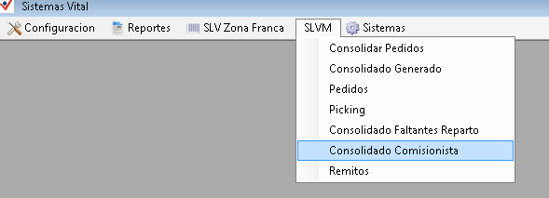
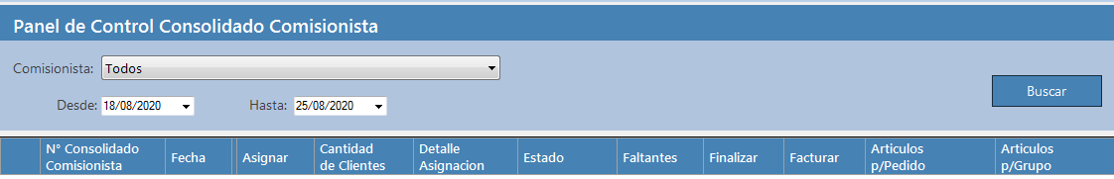
PICKING COMISIONISTA
A diferencia del reparto, estos pedidos suelen contener un gran número de picking.
El encargado de expedición designará a cada armador a cada uno de los sectores y/o SKU de cada súper pedido de esa zona.
>SLVM
>Clic en Consolidado Comisionista
Allí ingresaremos al Panel de Control Consolidado Comisionista, a partir del cual se podrán gestionar dichos pedidos.
1
Se pueden seleccionar todos los comisionistas o individualmente
Seleccionar el rango de fechas de los pedidos
3
CLIC
2
35

Slide 37
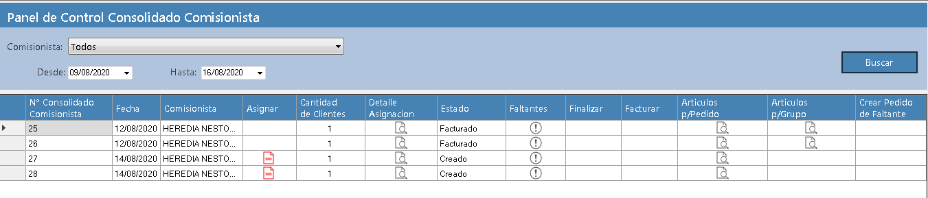
PICKING COMISIONISTA
A partir de este panel, se podrán gestionar los pedidos de comisionista de la siguiente manera:
1. Asignar a los armadores
2. Cantidad de Clientes del pedido
3. Visualización del detalle de la asignación
4. Estado del pedido
5. Detalle de faltantes
1
3
5
2
4
36

Slide 38
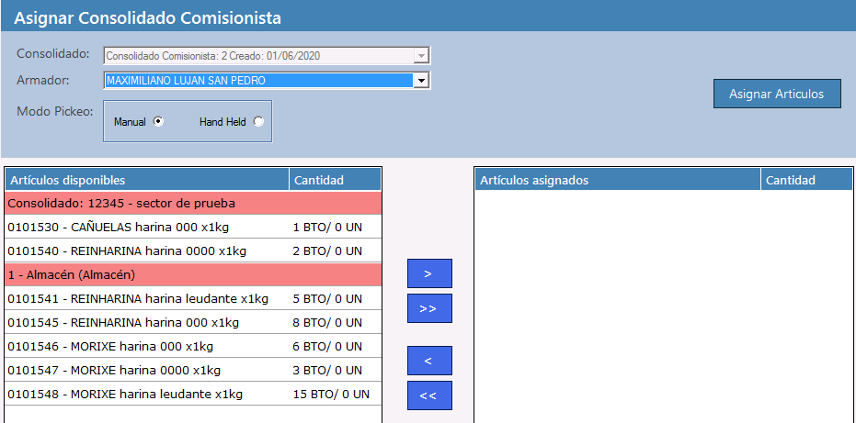
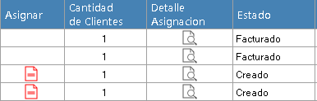
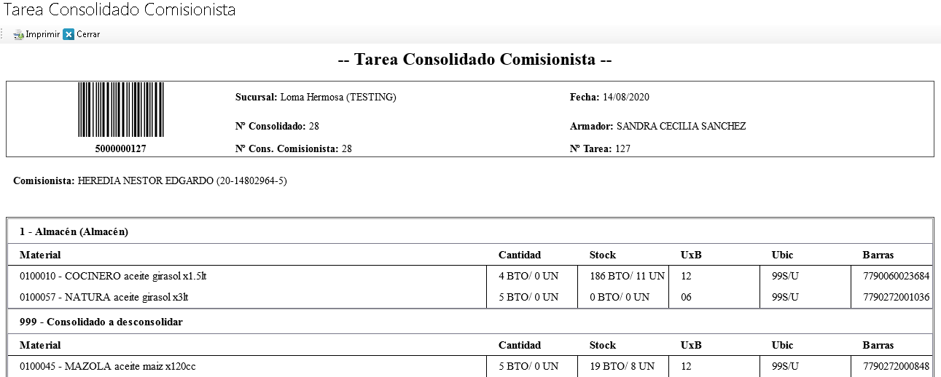
PICKING COMISIONISTA
Haciendo clic en se deberá asignar a los armadores para que comiencen con la tarea del picking.
Luego, sobre se podrá imprimir dicha tarea
37

Slide 39

PICKING COMISIONISTA
Pasos a seguir para el picking de comisionista:
Escanear el ID de la carreta para vincularla con lo que se va a armar
Al pickear el primer SKU se dará inicio al tiempo de armado y la asignación cambiará a status “Picking”
Picking de los SKU con HH hasta completar una carreta
Ubicar la carreta en la expedición y efectuar el cierra por HH
Impresión y colocación del marbete en la carreta.
Si hay más SKU para pickear, continuar con el picking. Caso contrario, se finaliza el tiempo de armado
Todos los SKU encontrados serán facturados, controlados y entregados al comisionista. En caso de existir faltantes, los SKU formarán parte de un nuevo pedido.
Continuar con la próxima asignación
38

Slide 40
PICKING COMISIONISTA
Cuando el registro del picking se realizará de manera manual, el armador buscará los SKU que le fueron designados y los dejara en la zona de expedición, luego la persona encargada de escanear y registrar dicho pedido, deberá ingresar al Panel Registro Picking para hacerlo:
>SLVM
>Clic en PICKING
Y nuevamente registrar los materiales:
Se escanea el código de la tarea asignada, y luego se comienza a registrar el picking del pedido.
39

Slide 41
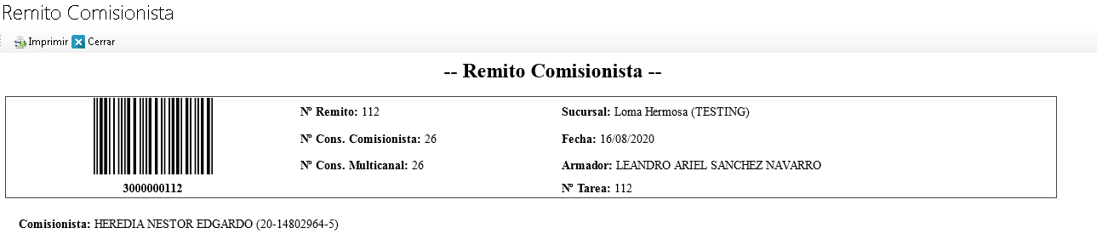
PICKING COMISIONISTA
Estos pedidos se arman en carretas, y por cada carreta se generara un remito. En el panel de registro de picking, la persona responsable de escanear el pedido, será quien imprima el remito de ese picking.
> Clic en REMITO
Así obtendremos el remito correspondiente:
Una vez que se haya terminado de registrar todos los SKU de ese pedido, se hace clic en FINALIZAR para dar por terminada dicha tarea.
40

Slide 42
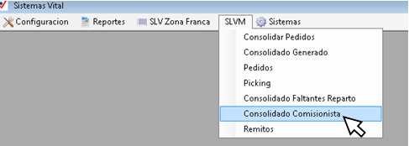
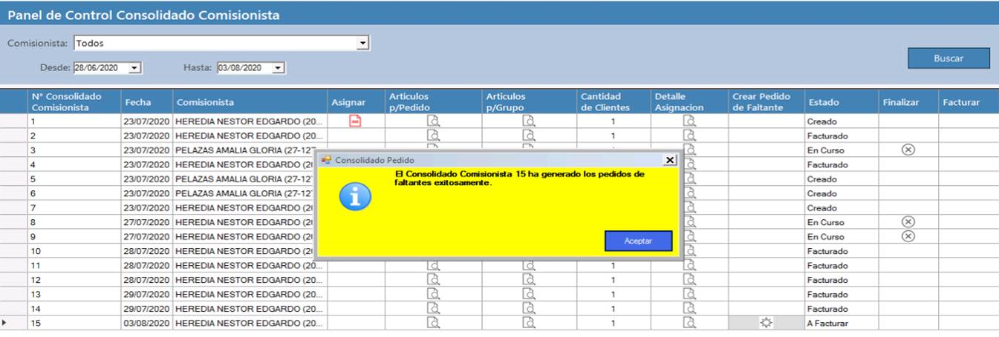
FALTANTES PICKING COMISIONISTA
A diferencia de los faltantes del pedido de reparto, todos los faltantes de los pedidos para comisionistas formaran parte de un nuevo pedido.
No se realizará un consolidado de faltantes, en este caso, sino un nuevo pedido de picking, formado de faltantes.
>SLVM
>Clic en Consolidado Comisionista
En el Panel de Control Consolidado Comisionista, se deberá hacer clic en para crear un Nuevo Pedido de Faltantes
41

Slide 43

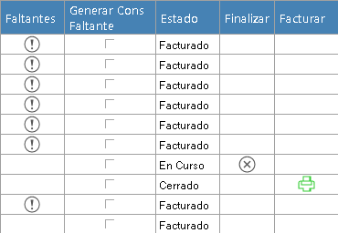

FACTURACIÓN
Al momento de finalizar un pedido, se envía a imprimir la factura correspondiente, la cual saldrá por las cajas de tesorería.
Pueden darse 3 casos diferentes:
Cuando el pedido es 100% pickeado, el envío a facturación es manual. Se da por finalizado el pedido y aparece una alerta verde
42

Slide 44

FACTURACIÓN
El pedido tuvo faltantes y se encontró el 100% de ellos, el encargado de expedición envía el pedido manualmente a facturar
43

Slide 45

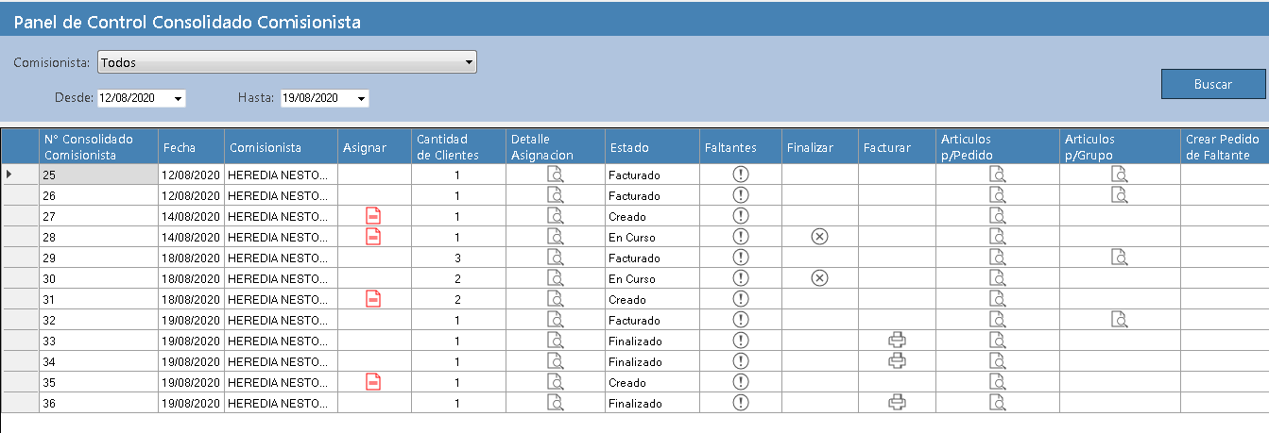
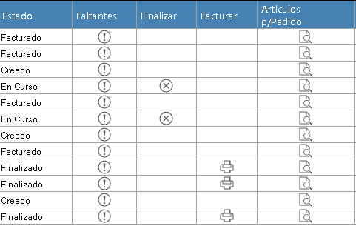
FACTURACIÓN
El pedido tuvo faltantes y no todos fueron encontrados, El encargado de expedición envía el pedido manualmente a facturar, luego de haber validado con el Jefe de Salón los faltantes reales.
44

Slide 46
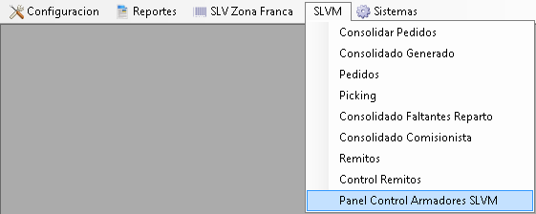
REPORTES
Este nuevo sistema ayudará a gestionar el proceso de expedición de manera integral ya que permitirá analizar, controlar y organizar la tarea diaria de manera más eficiente.
Para ello, a través del nuevo Panel de Armadores se podrá visualizar el estado de las tareas designadas a cada uno de ellos
Desde el menú principal
>Clic en “Panel Control Armadores SLVM”
Y con esta nueva herramienta analizar la distribución de las tareas de manera más efectiva
45

Slide 47


REPORTES
Al hacer clic en se podrá visualizar el detalle de las actividades de cada armador y la cola de las asignaciones de las tareas
Lo que permitirá organizarlas y modificarlas en caso de ser necesario
46

Slide 48

A MODO DE RESUMEN
LAS VENTAJAS DE ESTE NUEVO SISTEMA SON:
Consolidación Multicanal
Asignación de tareas
Picking con HH
Ubicación de los SKU en el consolidado
Reportes
Distribución automática
47

Slide 49

MATERIAL DE SOPORTE
INTRANET
Para que puedas “refrescar” esta capacitación, entrá a:

